Slide 1
Глагол-связка 이다 в разговорной вежливой речи

Slide 2
В корейском языке существует особенный глагол-связка 이다 (быть, являться). Он означает, что кто-то или что-то является тем-то. Это глагол не переводится и является аналогом английского глагола to be.
В повествовательном и вопросительном предложениях в разговорной речи глагол
이다 принимает окончания이에요, если существительное заканчивается согласной буквой, например:
그는 사장이에요 - он директор (он является директором)

Slide 3
Если существительное заканчивается на гласную, прибавляется окончание 예요 , например:
그는 의사 예요 -он врач(он является врачом).
***Повествовательная и вопросительная формы предложений с глаголом 이다 в разговорной речи отличаются только интонацией!
Примеры (с существительными на гласную):
저는 Юра 예요. Я – Юра .(Меня зовут Юра)
저는 기자 예요 - Я журналист
저는 사업가예요 -Я бизнесмен.

Slide 4
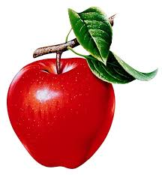
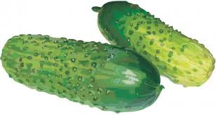
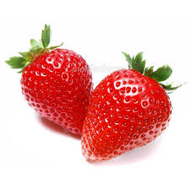
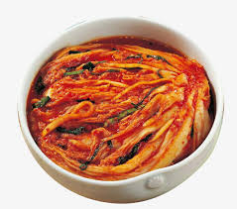
이게 사과예요. - Это яблоко.
이게 오이예요. -Это огурец.
이게 딸기예요. -Это клубника.
이게 김치예요.-Это кимчхи.

Slide 5



Примеры (с существительными на согласную):
저는 학생이에요. Я- студент.
그는 사장이에요.
Он –директор фирмы.
그는 선생님이에요. Он - учитель.

Slide 6
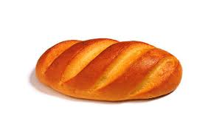
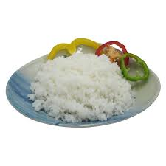
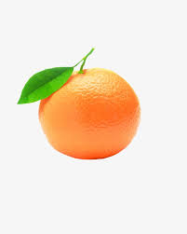


이게 빵이에요. Это хлеб.
이게 밥이에요. Это рис
(вареный).
이게 귤이에요. Это мандарин.
이게 물이에요. Это вода.
이게 안경이에요. Это очки.

Slide 7
Внимание!!!
В отрицательной форме в предложениях с 이다 у существительного появляется окончание именительного падежа (가 или 이), а сам глагол меняется на 아니다.
В разговорной речи 아니다 принимает окончание 아니에요.

Slide 8
Примеры:
나는 사장이 아니에요. Я не директор
그는 선장이 아니에요. Он не капитан.
그는 친구가 아니에요. Он не друг.
그는 웨이터가 아니에요. –Он не официант.
이게 빵이 아니에요. Это не хлеб.
이게 귤이 아니에요. Это не мандарин.

